Slide 1

Hugging Face 勉強会
この資料は下記GitHubの一部を再利用して作っています。
https://github.com/nlp-with-transformers/notebooks
是非ともこの本を手に取って勉強してください

Slide 2
目次
自己紹介
勉強会の目的
Hugging Faceを使おうと思ったわけ
Hugging Faceとは
Hugging Faceサイトの構成と見方
デモンストレーション
デモンストレーションの前に
Google Colabで使ってみる
UseCaseを考えてみよう
まとめ
本日の想定レベル：⭐️⭐️○○○
Python ：ちょっとわかる
LLM ：ちょっとわかる
英語 ：ほとんどわかんない

Slide 3









自己紹介
ザ・JTC企業で製造現場の効率化の支援
（システム導入/開発/AI活用）
1974年生まれの50歳
愛媛県今治市出身の名古屋市在住
元自転車選手のフィドル（🎻）弾き
Shinji Ikeda

Slide 4
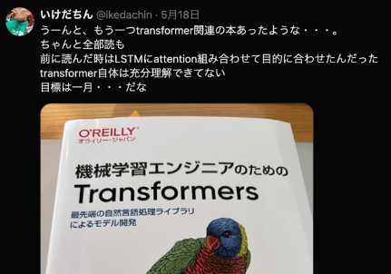
勉強会の私の目的
Hugging Faceを使う仲間作り
なかなか日本語の資料がない
日本語の書籍があまりない
Udemyにも講座がない
あわよくばGENIACみたいなのに参加したい
[GENIAC 採択プロジェクト] 多様な日本語能力の向上を目指した公開の基盤モデル開発 | 東京大学松尾研究室 - Matsuo Lab (u-tokyo.ac.jp)
’23企業協働メンバーが二人参加！！（ｶｺｲｲ）

Slide 5

Hugging Faceを使おうと思ったわけ
Transformerの理解をしたくて買った本
→ 大半がTransformersの本だった。
いろんなモデルがここ一箇所で探せる/試せると言うより、
メモリーに乗り切らない学習データを扱えるところ
メモリーマッピング
メモリーに学習データを読み込むのではなく、ディスク上のファイルを直接読み込むことでメモリーの節約を行う
ストリーミング
大量の学習データをローカルPCに置くではなく、その時に必要な分だけをダウンロードしながら学習を進めていく

Slide 6


Hugging Faceとは １
さまざまな
モデル
さまざまな
データセット
モデルやデータセット、使い方などを共有し、容易に活用
（AIモデルのGitHub、辞書みたいなもの）

Slide 7
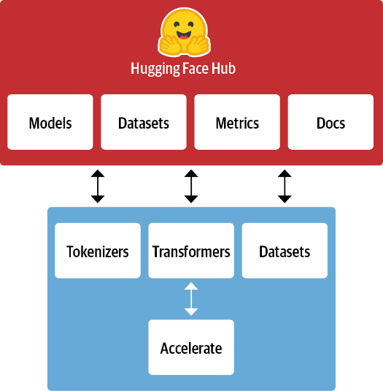
Hugging Faceとは ２
さまざまな
モデル
ライブラリなどの
ドキュメント群
さまざまな
学習データセット
さまざまな
評価指標
Huggging Face Hubを便利に使うためのライブラリ群

Slide 8
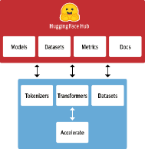
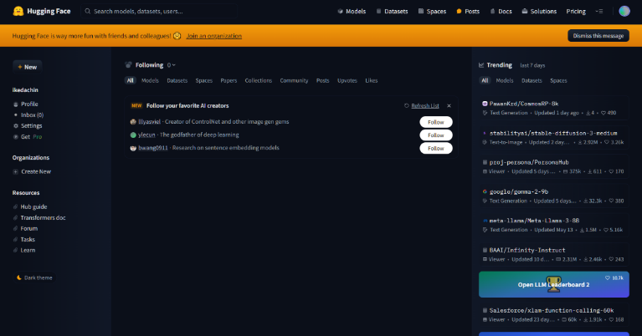
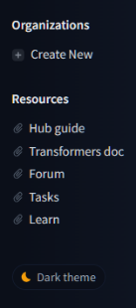
Hugging Faceサイトの構成と見方
B
A

Slide 9
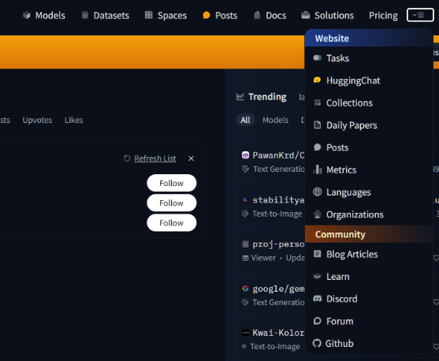
B’

Slide 10
デモンストレーション
結局、使ってみた方が理解が早い！
「Textbooks Are All You Need」の論文で有名になったPhi-1の派生
“Phi-1.5（Microsoft）” を使ってみよう￼￼￼￼￼￼
論文はこちら
HuggingfaceのPhi-1.5のページ
Google Colaboratory
必要なもの
Googleアカウント（Google Colaboratoryを使う場合）
HuggingFaceアカウント（必須ではないと思うけど・・・）

Slide 11
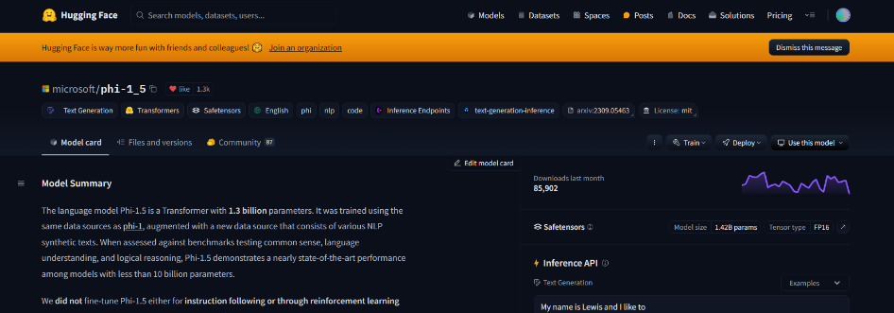
デモンストレーションの前に １ Phi-1.5のページを見てみる
①
②
③
https://huggingface.co/microsoft/phi-1_5

Slide 12
デモンストレーションの前に ２ LLMの処理をイメージする
[ 8206, 2070, 318, 477, 345, 761, 13, 198, 198, 3109, 2798, 2696, 25, 198, 198, 16, 13, 1867, 318, 257, 2685, 3072, 30, 198, 33706, 25, 317, 2685, 3072, 318, 257, 3335, 326, 3578, 345, 284, 787, 3072, 3848, 11, 3758, 2420, 6218, 11, 290, 1895, 262, 5230, 13, 198, 198, 17, 13, 1867, 389, 617, 18199, 326, 345, 460, 779, 351, 534, 2685, 3072, 30, 198, 33706, 25, 2773, 18199, 326, 345, 460, 779, 351, 534, 2685, 3072, 2291]
[ 8206, 2070, 318, 477, 345, 761, 13]
IDs
Logits or IDs
文章
トークナイザ
モデル
後処理
文章
Textbook is all you need.
Textbook is all you need.
Exercises:
1. What is a cell phone?
Answer: A cell phone is a device that allows you to make phone calls, send text messages, and access the internet.
2. What are some accessories that you can use with your cell phone?
Answer: Some accessories that you can use with your cell phone include

Slide 13
GoogleColabで使ってみよう！
Google Colab ← click
HuggingfaceのPhi-1.5のページ ← click

Slide 14
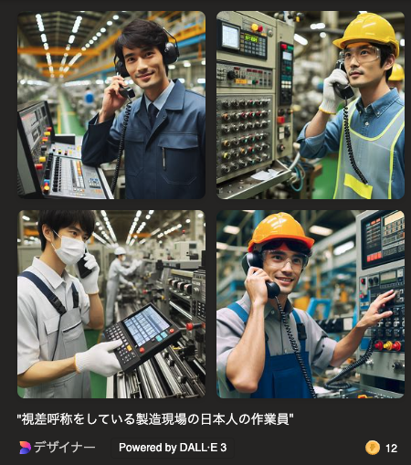
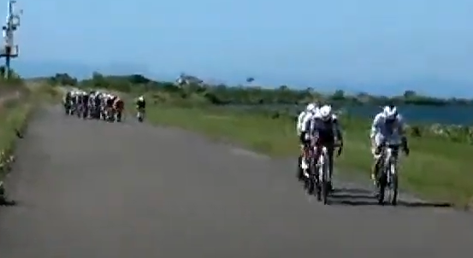
UseCaseを考えてみよう
ローカルLLMに活路？
社内特化？特定の目的特化？
一般的でない専門用語
視差呼称、はつり、デレッキ、うま
逃げ、刺す、芋掘り、三味線・・・
Copilotで作ったけど
視差呼称できず・・・汗

Slide 15
まとめ
ちょっと難しそうだけど、なんやら便利そう！
日本語の資料が少ないから、みんなで頑張ろうぜ！
みんなでHuggingFaceを使ってみよう！

Slide 18
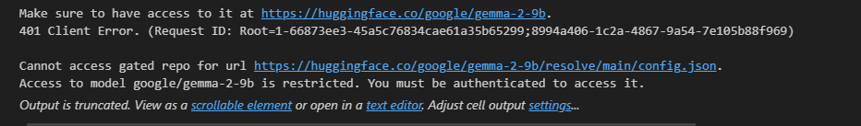
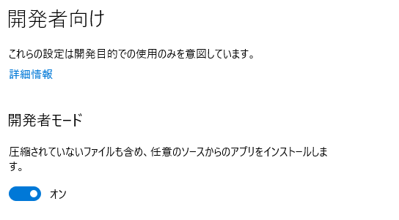
時々認証が必要
Notebook形式
from huggingface_hub import notebook_login
notebook_login()
コマンドライン
huggingface-cli login

Slide 19

前提知識（LLMの推論の流れ）
textbook is all you need.
トークン化
“attention”, “is”, “all”, “you”, “need”, “.”
tokenizer
ID化
[101, 3086, 2003, 2035, 2017, 2342, 102]
埋め込み
[[2,23,86,・・・],
[5,9,10,27,・・・],
[9,・・・], [44・・・], [52・・・], [266・・・], [90・・・]]
位置情報の付与
GPTモデル/BERTなど
値は適当です💦
model
[[2,23,86,・・・],
[5,9,10,27,・・・],
[9,・・・], [44・・・], [52・・・], [266・・・], [90・・・]]
ID出力
[101, 3086, 2003, 2035, 2017, 2342, 102]
tokenizer
必要なのは教科書だけ！
GPT3.5以降は1536次元
BERTは768次元

